Slide 1
AKMENĖS RAJONO KRUOPIŲ PAGRINDINĖS MOKYKLOS IKIMOKYKLINIO UGDYMO SKYRIUS DALYVAUJA Etwinning projekte: “Patriotizmas – gėlė, kurią reikia laistyti”

Slide 2
Meilė Lietuvai – iš kartos į kartą perduodama vertybė. Patriotu ne gimstama, juo tampama. Ikimokykliniame amžiuje formuojasi vaikų asmenybė ir identitetas. Tai palankiausias laikas skiepyti pilietiškumą. Tautinio identiteto formavimasis prasideda tada, kai asmenybė perima savo tautos vertybes per nacionalinius simbolius, valstybines šventes, papročius bei tradicijas. Taip ugdosi pagarbos, meilės savo kraštui jausmai.

Slide 3
Kruopių IUS akimirkos išreiškiančios meilę savo valstybei

Slide 4
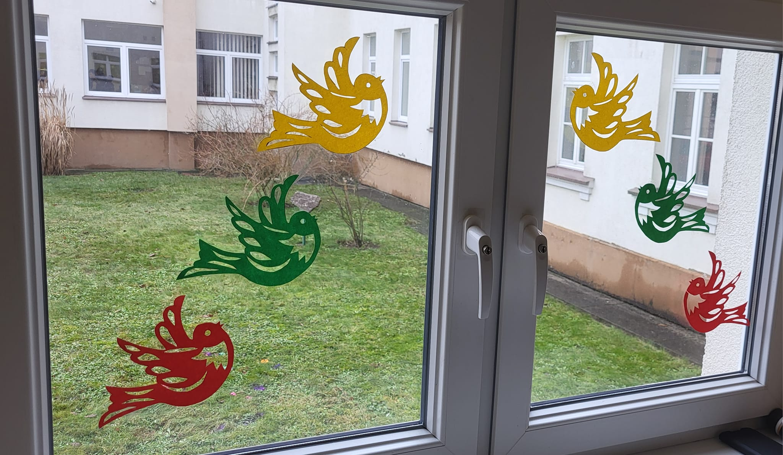

Slide 5
"Pelėdžiukų" gr. vaikai dalyvauja Kauno darželio "Atžalėlė" respublikiniame steam projekte "Mano brangi Lietuva" ir Kauno darželio "Žiedelis" respublikiniame darbų parodoje "Lietuva - mano širdyje"

Slide 8
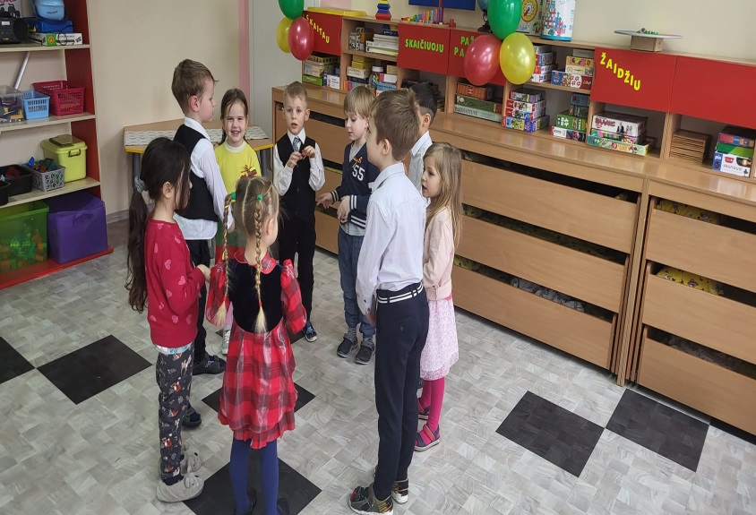
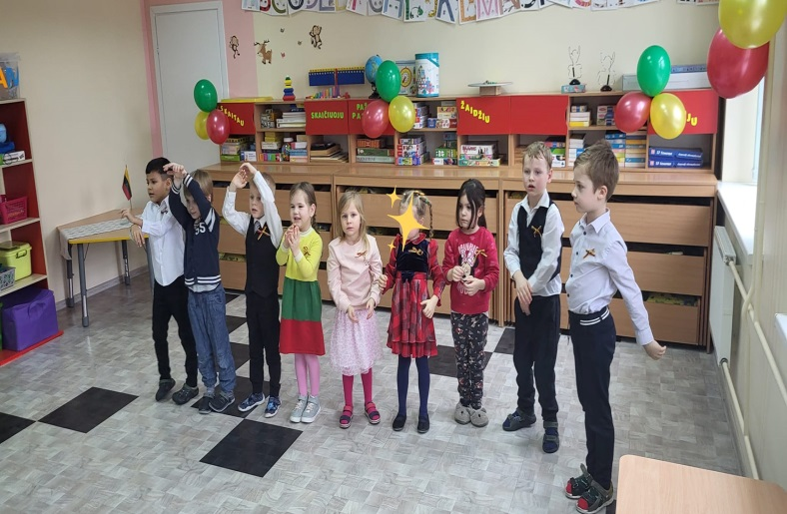
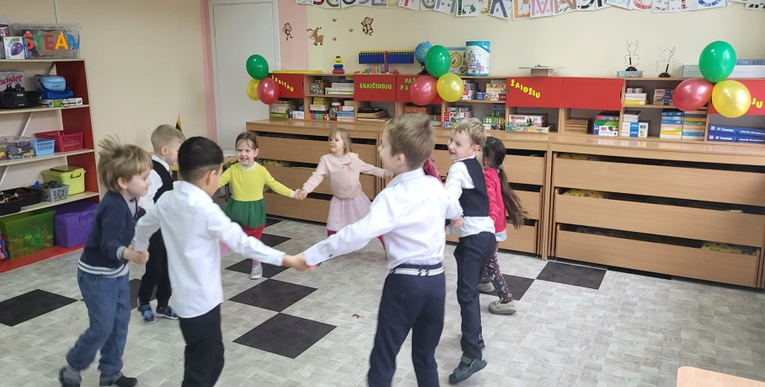
Vasario 16-osios minėjimas.
Daug gražių dainų, eilių ir žodžių vaikai skyrė Lietuvai .
Puoselėkime savo valstybę, branginkime LAISVĘ IR NEPRIKLAUSOMYBĘ!

Slide 9
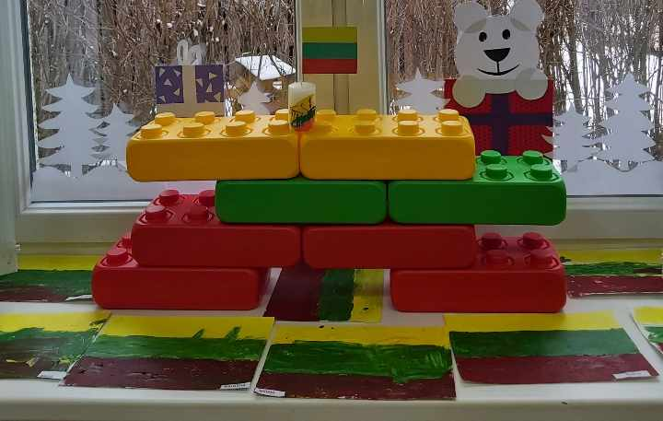

Slide 10
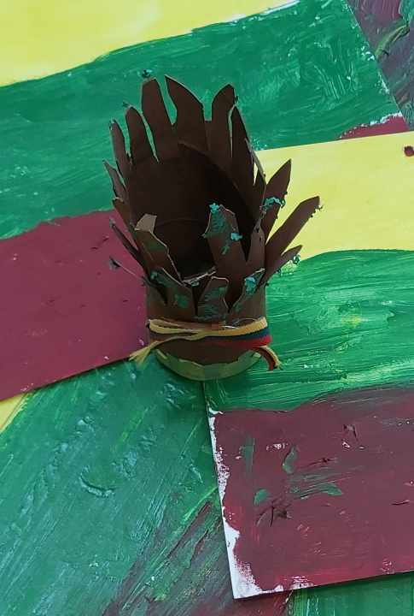

Slide 11
Kruopių darželio ugdytiniai dalyvauja pilietinėje iniciatyvoje "GYVASIS TAUTOS ŽIEDAS"

Slide 12
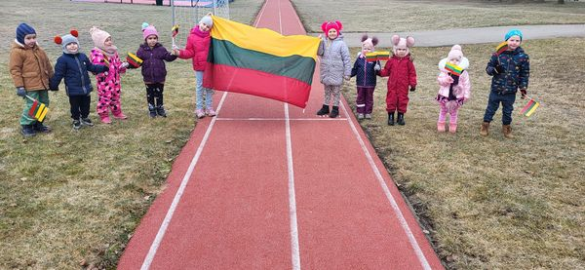
Dalyvaujame Klaipėdos l/d "Rūta" organizuojamame projekte-pilietinėje iniciatyvoje, skirtoje paminėti Lietuvos nepriklausomybės atkūrimo dieną
"Bėgu Lietuvai 2024"

